Slide 1

Arduino语言编程简介
及实操
机智协会 第二课
徐博石 2022/10/23

Slide 2
课前准备
00
检查设备：
Arduino UNO 1块，电源线1根，导线8根，灯泡6个，560Ω电阻6个，面包板1个。
需要每组有一个同学自带电脑

Slide 3
Arduino编程理论
01

Slide 4

Arduino使用语言简介：
C语言->C与C++混合编写
Arduino语言：Arduino核心库文件提供的各种库程序接口

Slide 5
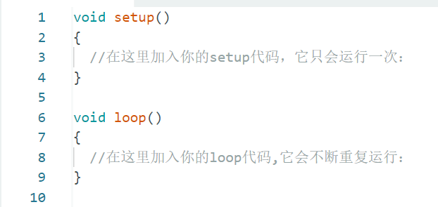
Arduino程序的基础结构
Arduino IDE菜单>文件>示例>01.Basics>BareMinimum

Slide 6
C语言基础
02

Slide 7
基本数据类型
整型包括：
char字符型
int整型
short long...
浮点型包括：
float单精度浮点型
double双精度浮点型
long double...

Slide 8
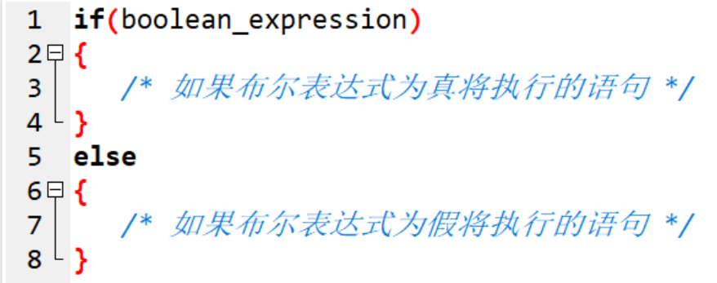
判断语句

Slide 9
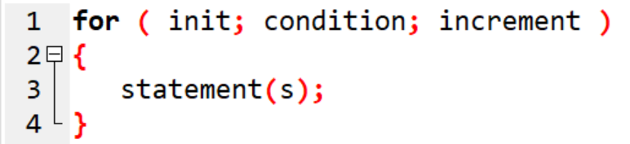
循环语句

Slide 10
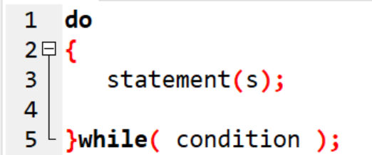
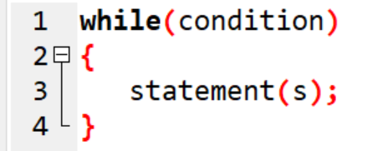
循环语句

Slide 11
Arduino实操
03

Slide 12
Arduino的连接
也许，拍点实物图上去？反正现在没有 诶嘿
Arduino UNO 1块
电源线1根
导线8根
灯泡6个
560Ω电阻6个
面包板1个

Slide 13
频闪灯
项目一：
控制 LED 闪烁
描述：
LED灯每隔一秒交替亮灭一次

Slide 14
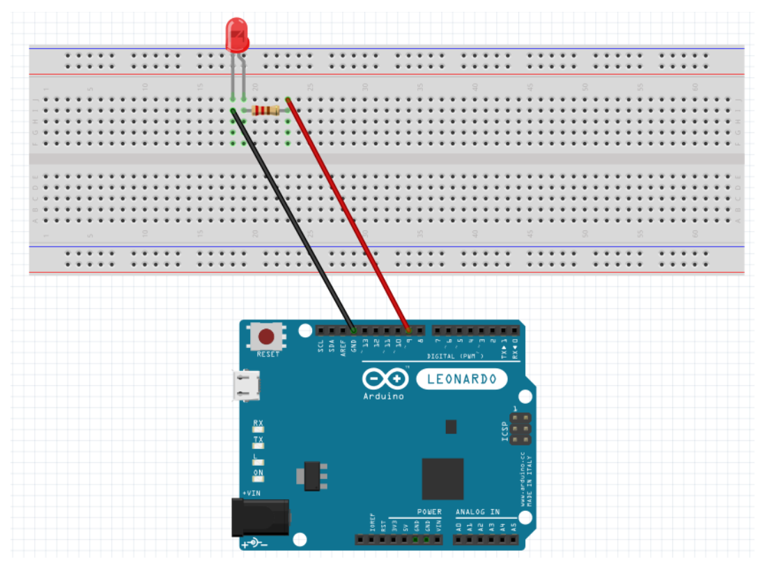
频闪灯
以接口9为例

Slide 15
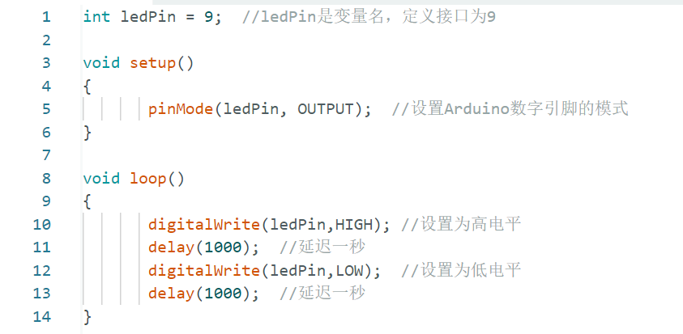
频闪灯

Slide 16
跑马灯
项目二：
控制一排 LED 依次闪烁
描述：
如右图，4个LED灯每隔0.2秒轮流亮灭

Slide 17
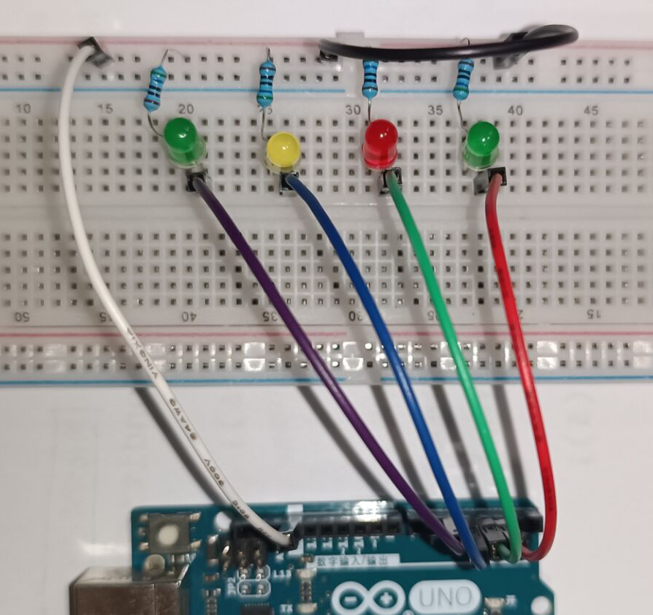
跑马灯
以接口2,3,4,5为例

Slide 18
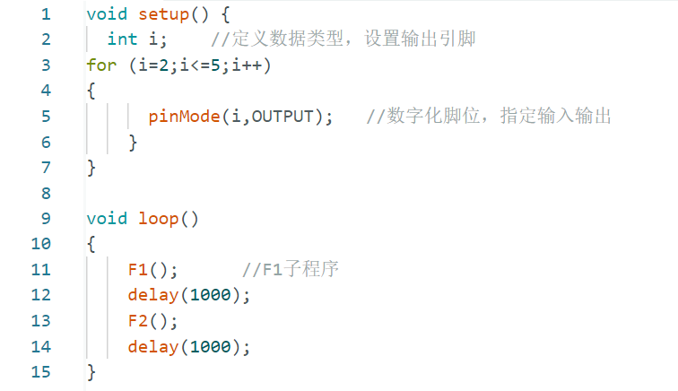
跑马灯

Slide 19
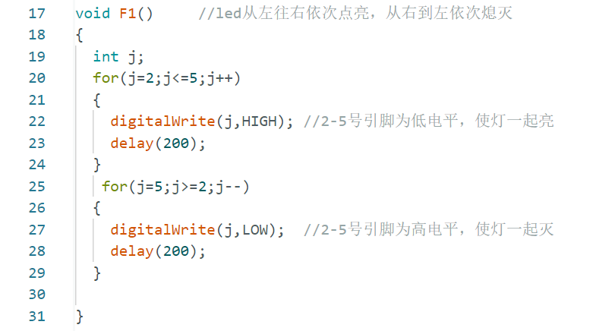
跑马灯

Slide 20
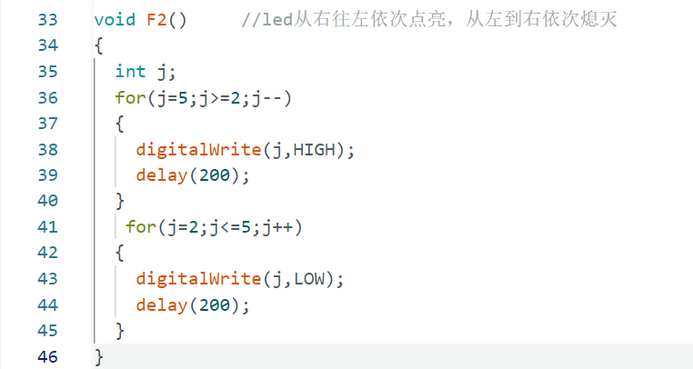
跑马灯

Slide 21
跑马灯 拓展
如何使用按钮，实现两种跑马灯模式的切换
（按钮可以通过拔插面包板上公头实现）

Slide 22
Reference
《Arduino程序设计基础》：
https://www.arduino.cn/thread-45048-1-1.html
C语言教程：
https://www.runoob.com/cprogramming/c-tutorial.html
CSDN：https://blog.csdn.net/ws15168689087/article/details/116381532

Slide 23
谢谢！

